Slide 1
Музыкальная ритмическая игра для детей дошкольного возраста 4 - 5 лет «Два веселых гуся»
Муниципальное дошкольное образовательное учреждение детский сад № 92
Музыкальный руководитель: Волкова Е.Ю.

Slide 2
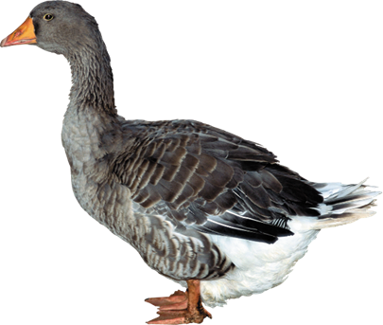
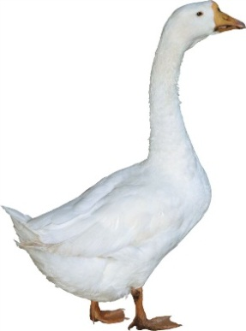
Музыкальная ритмическая игра «Два веселых гуся» С ПЕНИЕМ РАЗВИВАЕТ СЛУХОВОЕ ВНИМАНИЕ, ПАМЯТЬ,ЧУВСТВО РИТМА, САМОКОНТРОЛЬ, НАВЫКИ ЧТЕНИЯ

Slide 3
ТЕКСТ ПЕСНИ
1. Жили у бабуси 4. Вот кричит бабуся: Два веселых гуся: Ой, пропали гуси! Один — серый, Один- серый, Другой — белый — Другой – белый- Два веселых гуся. Гуси мои, гуси.
2. Вытянули шеи — У кого длиннее? 5. Выходили гуси, Один — серый, Кланялись бабусе. Другой — белый — Один-серый, У кого длиннее? Другой-белый-
3. Мыли гуси лапки Кланялись бабусе. В луже у канавки. Один — серый, Другой — белый — Спрятались в канавке.

Slide 4
ПРОХЛОПАЙ РИТМ
белый ГУСЬ-КОРОТКИЙ ХЛОПОК
серый ГУСЬ- ДЛИНЫЙ ХЛОПОК
БУ
ЖИ
ЛИ
У
БА
СИ
ДВА
ВЕ
СЕ
ЛЫХ
ГУ
СЯ

Slide 5
О
ДИН
СЕ
РЫЙ
ДРУ
ГОЙ
БЕ
ЛЫЙ
ГУ
СЯ
ДВА
ВЕ
СЕ
ЛЫХ

Slide 6
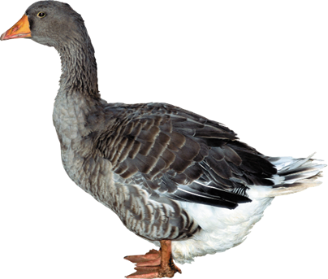

Slide 7
СОЗДАЙ РИТМ

